Slide 1
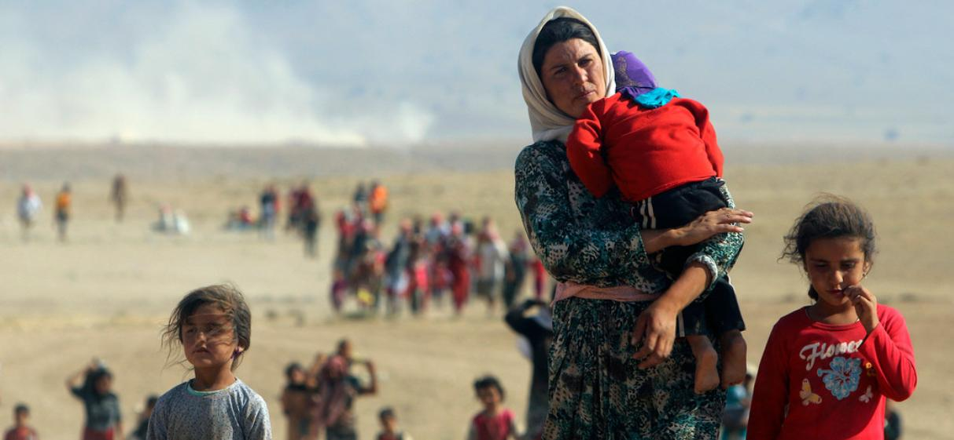
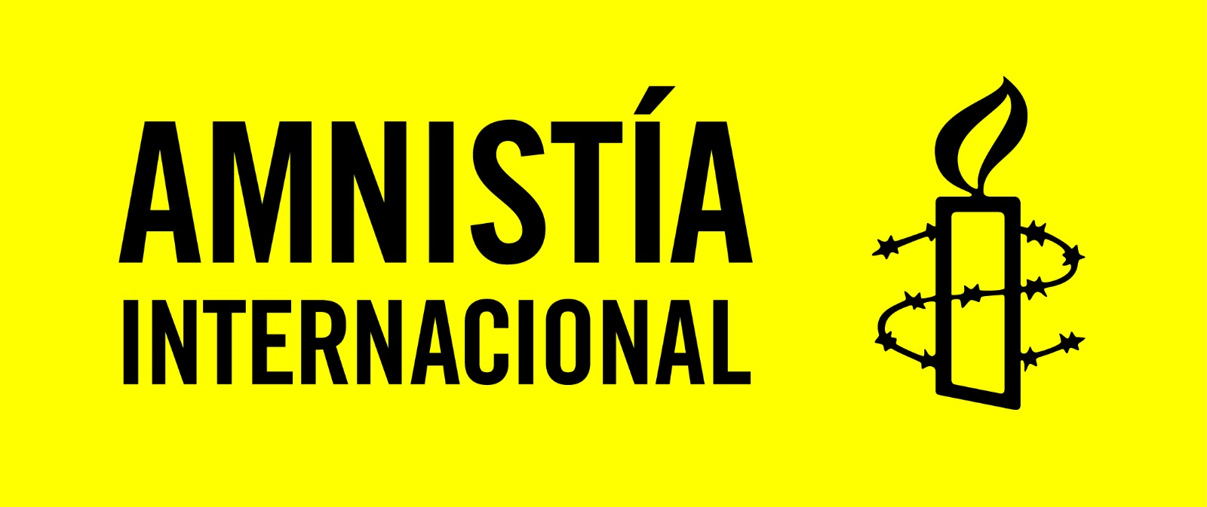
MUJERES, NIÑAS Y CONFLICTOS ARMADOS
Notes:
‹#›

Slide 2
Las mismas guerras, consecuencias distintas para mujeres y hombres I
Con las guerras las desigualdades de género se hacen evidentes y se incrementan.
Ellas son: Enfermeras Cuidadoras y sostenedoras de la familias Madres e hijas de desaparecidos Espías Combatientes activas Mujeres embarazadas | Ellas sufren: Desplazamientos forzados Violencia sexual individual y colectiva Esclavitud sexual Trabajo esclavo Matrimonios infantiles Reclutadas como niñas soldado
“Nuestro hijo estaba hambriento, pues apenas comíamos… No podíamos obtener más comida en ninguna parte; no podíamos salir de nuestra casa. Todo estaba bajo el fuego”. (Natalia, Ucrania)
Notes:
Notas:
Ya sea como enfermeras, cuidadoras, madres, hijas, espías o combatientes activas, las mujeres han sido parte de los conflictos a lo largo de la historia. Normalmente viven la guerra como miembros de la población civil, aunque al igual que hombres y niños, pueden ser víctimas de tortura, ataques indiscriminados, asesinatos, amenazas, secuestros, desapariciones forzadas, detenciones, encarcelamiento, violencia sexual, desplazamiento o reclutamiento forzado. Ellas, además, tienen que velar por la alimentación y la supervivencia de sus familias, encontrando el sustento y la atención médica necesaria en una situación personal de pobreza, pérdida de trabajo y destrucción del hogar.
- Las niñas tienen un 90% menos de probabilidad de tener acceso a la educación que los niños en zonas de conflicto (ONU)
- Siria ocupó el puesto 150 de 153 en el índice de los mejores países del mundo para ser niña o mujer en el Informe Global de Brecha de Género 2020 (Foro Económico Mundial)
- Según la ONU Mujeres, las probabilidades de que un acuerdo de paz se mantenga como mínimo 15 años aumenta 35% si ellas participan efectivamente en los procesos de paz, tanto en las etapas de prenegociación, negociación e implementación de los acuerdos.
Post: https://www.es.amnesty.org/en-que-estamos/noticias/noticia/articulo/mas-de-250-activistas-de-amnistia-internacional-denuncian-el-impacto-que-tienen-los-conflictos-belicos-sobre-las-mujeres-y-las-ninas/
https://www.es.amnesty.org/en-que-estamos/blog/historia/articulo/la-mujer-y-los-conflictos-armados/
https://www.es.amnesty.org/en-que-estamos/blog/historia/articulo/las-mujeres-no-van-a-la-guerra/
‹#›

Slide 3
Las mismas guerras, consecuencias distintas para mujeres y hombres II
Conflictos recientes con amplia cobertura: Gaza, Ucrania, Afganistán. | Conflictos olvidados: Yemen, Etiopía, Sudán del Sur, Siria, Myanmar.
Pero las consecuencias para las mujeres son las mismas, aunque se las haga invisibles en la información.
Olvidadas, silenciadas por los medios de comunicación, no las oímos hablar en la guerra de Siria, ni en Afganistán, ni en Myanmar, ni en los conflictos de África.
Ucrania modifica esto: vemos imágenes de mujeres huyendo con sus hijos, las vemos aquí como refugiadas, oímos sus testimonios.
“Hablo con mi madre. La llevo al cuarto de baño y la ayudo a desvestirse. Tengo que explicarle todo el rato por qué estamos en Járkov, y por qué estamos en el sótano. Tiene demencia y olvida constantemente por qué está en el sótano, así que me paso el día diciéndoselo”. (Mujer de 61 años, Ucrania)
Notes:
Notas:
Post: https://www.es.amnesty.org/en-que-estamos/noticias/noticia/articulo/mas-de-250-activistas-de-amnistia-internacional-denuncian-el-impacto-que-tienen-los-conflictos-belicos-sobre-las-mujeres-y-las-ninas/
‹#›

Slide 4
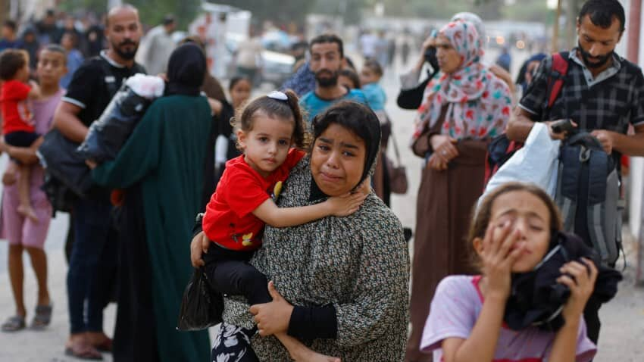
Las mismas guerras, consecuencias distintas para mujeres y hombres III
Crisis en Gaza, octubre 2023
La guerra en Gaza se caracteriza por su falta de ayuda humanitaria, además de que los ataques continuos en los centros de salud impiden el acceso a la atención sanitaria, incluyendo la atención materna y obstétrica necesaria, exponiendo a madres, mujeres embarazadas (50.000) e hijos/as a riesgos de salud graves.
Más de un tercio de las mujeres que buscaban atención prenatal han sufrido anemia y casi la mitad tenían infecciones genitourinarias
Notes:
Notas:
según la OMS, se estima que 50.000 mujeres están embarazadas y en base a UNICEF, han nacido unos 20.000 bebés desde el comienzo de la guerra. Por tanto, las mujeres embarazadas son un sector de la población que ha sufrido consecuencias graves de la guerra, ya que la falta de capacidad en los hospitales y los ataques en centros de salud ha puesto en grave peligro la vida de las mujeres y sus partos
https://www.msf.org/gaza-displaced-pregnant-women-high-risk-amid-dire-conditions-rafah
‹#›

Slide 5
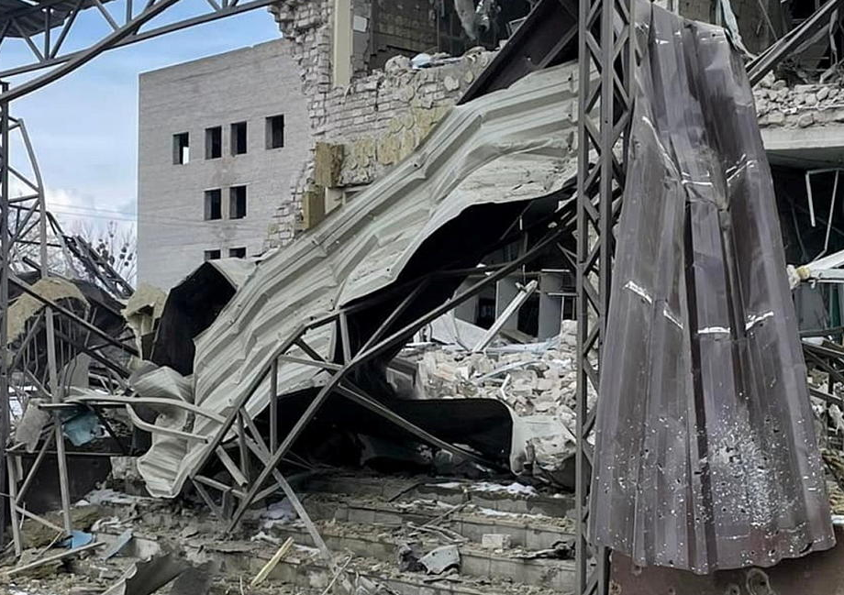
Las mismas guerras, consecuencias distintas para mujeres y hombres IV
Invasión rusa a Ucrania, 24 de Febrero 2022
Mientras que a los hombres se les prohibió abandonar el país, las mujeres se han visto obligadas a huir con sus hijos e hijas en brazos. Otras muchas han tenido que quedarse, dando a luz en bunkers, cuidando a familiares o simplemente intentando refugiarse de los ataques y bombardeos…
Además, es muy difícil acceder a recursos básicos como comida, agua o pañales.
Otras han sido víctimas de violencia sexual tanto en Rusia como en terceros países.
Notes:
abanar su país para mantenerse a salvo, a niños y niñas que quedan Información sobre Ucrania:
https://www.es.amnesty.org/en-que-estamos/noticias/noticia/articulo/ucrania-las-crueles-tacticas-belicas-de-asedio-utilizadas-por-rusia-provocan-homicidios-ilegitimos-de-civiles-nueva-investigacion/
Ucrania: Las crueles tácticas bélicas de asedio utilizadas por Rusia provocan homicidios ilegítimos de civiles. Nueva investigación
https://www.es.amnesty.org/en-que-estamos/noticias/noticia/articulo/ucrania-la-ciudad-sitiada-de-izium-al-limite-tras-el-ataque-incesante-de-fuerzas-rusas/
https://www.eldiario.es/amnistiaespana/guerra-rusia-leccion-sistema-derechos-europa_132_8980688.html
https://www.amnesty.org/es/latest/news/2022/05/ukraine-russian-forces-must-face-justice-for-war-crimes-in-kyiv-oblast-new-investigation/
‘He’s Not Coming Back’: War Crimes in Northwest Areas of Kyiv Oblast
‹#›

Slide 6
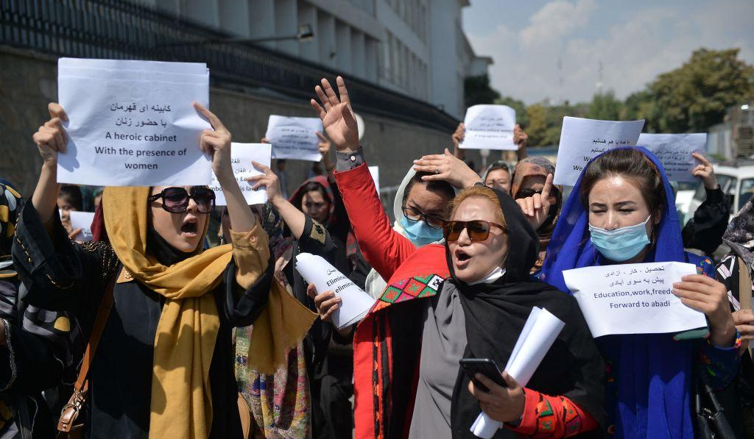
Las mismas guerras, consecuencias distintas para mujeres y hombres V
Las mujeres invisibilizadas en Afganistán:
Desde la captura de Kabul en agosto de 2021:
No pueden volver a su trabajo
No pueden desplazarse si no van acompañadas
Las niñas de más de 12 años no tienen acceso a la educación
Se ha impuesto el burka obligatorio a todas las mujeres
“Que mujeres y niñas pudieran ver a otras mujeres en las pantallas de televisión les permitió soñar. Les dimos el sueño de que las mujeres no sólo pertenecían a la cocina”. (Elaha Sahel, periodista que ya no puede ejercer su profesión)
Notes:
Notas:
En Afganistán, las mujeres y las niñas sobrevivientes de violencia de género han sido abandonadas. Su red de apoyo ha sido desmantelada, y sus lugares de refugio prácticamente han desaparecido. Ahora muchas de ellas están escondidas junto a sus cuidadoras, también perseguidas por los talibán.
Las líderes afganas, activistas, artistas, deportistas, políticas y muchas más han tenido que huir del país temiendo por sus vidas. Decenas de ellas siguen atrapadas en Afganistán y se enfrentan a represalias de los talibanes.
Sin embargo, las mujeres afganas siguen levantando la voz dentro y fuera de su país para pedir a la comunidad internacional que no las olvide, y que los gobiernos del mundo pongan sus derechos en el centro de su política exterior con Afganistán.
Más información sobre Afganistán:
https://www.es.amnesty.org/en-que-estamos/noticias/noticia/articulo/afganistan-peticion-global-a-la-comunidad-internacional-para-que-ponga-fin-a-la-supresion-de-los-derechos-de-las-mujeres-y-las-ninas-por-los-talibanes/
https://www.es.amnesty.org/en-que-estamos/noticias/noticia/articulo/afganistan-los-atentados-con-explosivos-en-escuelas-un-ataque-condenable-a-minorias-religiosas-y-etnicas/
https://www.es.amnesty.org/crisis-en-afganistan/
https://www.es.amnesty.org/en-que-estamos/noticias/noticia/articulo/afganistan-el-paso-atras-de-los-talibanes-sobre-la-reapertura-de-las-escuelas-para-las-ninas-afecta-de-manera-irreversible-a-su-futuro/
‹#›

Slide 7
Las mismas guerras, consecuencias distintas para mujeres y hombres VI
Yemen:
Nigeria:
Mujeres desplazadas, confinadas en remotos campos de acogida, obligadas a ser “novias” de militares a cambio de asistencia humanitaria
Mujeres y niñas secuestradas por Boko Haram
Las tres cuartas partes de la población desplazada en el país son mujeres y niñas.
Una investigación de Amnistía Internacional revela que se ha violado a niños de sólo ocho años en la ciudad yemení de Taiz.
Los huzíes condicionaron el permiso para comprar anticonceptivos a la presencia del “esposo”: quieren aumentar la natalidad para servir a su causa militar
Hay 60.000 mujeres en riesgo de violencia sexual.
Notes:
Yemen
En Yemen se vive la peor crisis humanitaria del mundo a causa del conflicto armado entre las fuerzas del Gobierno, respaldado por Arabia Saudí, y los rebeldes hutíes, respaldados por Irán.
Todas las partes en el conflicto (Autoridades de facto huzíes y gobierno de Yemen) continuaron imponiendo y utilizando abusivamente normas de género patriarcales, emplearon la discriminación y la violencia de género para conseguir sus objetivos, y mantuvieron un amplio abanico de disposiciones discriminatorias y opresivas del derecho consuetudinario y del reglamentario.
AUTORIDADES DE FACTO HUZÍES: prosiguieron su campaña de detención arbitraria y desaparición forzada de mujeres y niñas, Sólo en 2021 recluyeron al menos a 233 mujeres y niñas en centros de Saná, acusadas de apoyar a la coalición, de “trabajo sexual” o de delitos de “actos inmorales”. En el pasado, las mujeres, las niñas y las personas LGBTI recluidas en estos centros habían sido sometidas a tortura sistemática —incluidas la violación y otras formas de violencia sexual—, trato cruel e inhumano y reclutamiento forzoso.
Yemen ocupó el segundo peor puesto en el índice mundial de disparidad entre los géneros de 2021.
No hay datos recientes a disposición sobre violencia sexual denunciados en Yemen, pero en base al Fondo de Población de las Naciones Unidas, hay 60.0000 mujeres en riesgos de violencia sexual, incluida violación. y como los agresores son políticamente afines a las autoridades locales, la recurrente impunidad disuade a las familias a denunciar estos hechos.
Post: https://www.es.amnesty.org/en-que-estamos/blog/historia/articulo/yemen-uno-de-los-peores-lugares-del-mundo-para-ser-mujer/
https://www.amnesty.org/es/latest/press-release/2019/03/yemen-taiz-authorities-must-tackle-child-rape-and-abuse-under-militia-rule/
Nigeria:
https://www.es.amnesty.org/en-que-estamos/noticias/noticia/articulo/nigeria-mujeres-afectadas-por-el-hambre-violadas-por-soldados-y-milicias-que-afirman-estar-rescata/
‹#›

Slide 8
Las mismas guerras, consecuencias distintas para mujeres y hombres VII
Sudán del sur:
,
Violencia sexual por parte de fuerzas de seguridad estatales y fuerzas no estatales: secuestros violaciones, violaciones en grupo, desnudez forzada.
‘’Me fui de casa porque había disparos por todas partes […]. y estos criminales me violaron. Ahora tengo miedo de estar embarazada […]. No puedo soportarlo.’’
(Mujer de 25 años Geneina)
Siria:
“¿Por qué te fuiste de Siria? ¿Porque no te gusta Bachar al Asad y no te gusta Siria? Eres una terrorista. […] Siria no es un hotel del que puedas entrar y salir a tu antojo”.
El agente violó después a Noor y a su hija de 5 años en una pequeña sala que se utilizaba para interrogatorios en el puesto fronterizo.
Irak:
Primera sentencia del mundo sobre el crimen de genocidio contra la comunidad yazidí
Notes:
Sudán del Sur
Sudán del Sur, el país más joven del mundo, logró la independencia el 9 de julio de 2011 tras varios decenios de guerra, largas negociaciones y un referéndum sobre la secesión respecto a Sudán. Sin embargo, la alegría por la recién adquirida libertad resultó efímera y las disensiones internas han enturbiado gran parte de su corta vida como Estado independiente. El conflicto armado que estalló en diciembre de 2013 persiste en la actualidad y tiene un efecto devastador para millones de civiles, en especial para mujeres y niñas.
Desde 2023, se disputa el control de Sudán las SAF y las RSF, de carácter paramilitar. Por lo que las violaciones de derechos humanos se han agravado desde el momento de este acontecimiento. Además de muertes, ataques deliberados a civiles, miembros de las partes enfrentadas han sometido a violencia sexual, incluida violación a mujeres y niñas, algunas de tan solo 12 años.
https://www.amnesty.org/es/latest/news/2017/07/south-sudan-sexual-violence-on-a-massive-scale-leaves-thousands-in-mental-distress-amid-raging-conflict/
https://www.es.amnesty.org/en-que-estamos/noticias/noticia/articulo/sudan-del-sur-la-onu-debe-renovar-el-embargo-de-armas-ante-la-impunidad-persistente-y-la-violencia-sexual-en-curso/
Sudán: Crímenes de guerra generalizados. Muertes de civiles en ataques deliberados e indiscriminados. Nuevo informe
Siria:
Algunos Estados como Dinamarca, Suecia y Turquía están presionando para que las personas refugiadas procedentes de Siria vuelvan a su país, sin embargo, aunque Siria haya disminuido el nivel de los combates sigue siendo insegura y se están cometiendo graves violaciones de derechos humanos contra personas refugiadas que retornan al país, acusándolas de traición o apoyar el ‘’terrorismo’’.
En el ámbito internacional, Alemania ha sido el primer país en condenar culpable de genocidio de la comunidad religiosa yaizidí ( en el norte de Irak) a un exmiembro del grupo armado autodenominado Estado Islámico. Esta sentencia es el principio de más sentencias judiciales
https://www.amnesty.org/es/latest/news/2021/11/germany-iraq-worlds-first-judgment-on-crime-of-genocide-against-the-yazidis/#:~:text=de%20su%20madre.-,Taha%20al%20J.,constituyen%20un%20crimen%20de%20genocidio.
‹#›

Slide 9
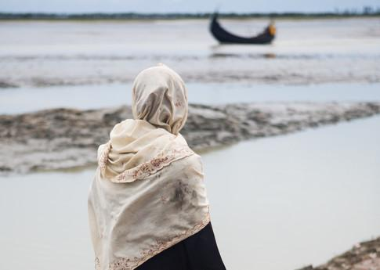
Las mismas guerras, consecuencias distintas para mujeres y hombres VIII
Myanmar:
La población rohingya está sufriendo ataques indiscriminados por parte del gobierno que constituyen crímenes de lesa humanidad de apartheid: asesinato, deportación y desplazamiento forzado, tortura, violación y otro tipo de violencia sexual, persecución y otros actos inhumanos como negar el alimento y otros suministros.
“Las autoridades de Myanmar mantienen a las mujeres, hombres y niños y niñas rohingyas segregados e intimidados en un sistema deshumanizador de apartheid. Se violan sus derechos a diario y la represión se ha intensificado aún más en los últimos años”, afirmó Anna Neistat, directora general de Investigación de Amnistía Internacional.
Notes:
Notas:
Las autoridades han limitado casi todos los aspectos de la vida de las personas rohingyas en el estado de Rajine, se les ha confinado de tal forma que están aislados del mundo exterior y se han producido miles de desplazamientos.
https://www.amnesty.org/es/latest/press-release/2017/11/myanmar-rohingya-trapped-in-dehumanising-apartheid-regime/
‹#›

Slide 10
Las mujeres como “botín de guerra”: Violencia sexual en sus múltiples formas I
Secuestros
Violación
Esclavitud sexual
Trata y prostitución
Matrimonios forzados
Embarazos forzados
“Estaba en casa con mi madre y mi abuela cuando llegaron dos jóvenes con fusiles sobre las 11 de la mañana…Nos dijeron: “Violaron a nuestras familias y ahora nos toca a nosotros violaros”. Uno me violó a mí en el patio y el otro violó a mi madre dentro de la casa. Ahora mi madre está muy enferma, está muy deprimida y angustiada. Nunca hablamos de lo que pasó. Es imposible”. (Lucy, 14 años. Tigré, Etiopía).
Notes:
Notas:
En los conflictos, las mujeres y las niñas son tratadas como “botín de guerra”. La violación es una táctica utilizada como estrategia de terror y como forma de tortura.
La violación de mujeres y niñas es un arma de guerra y se convierte en una venganza cruel. En muchos países los niños son secuestrados a edades muy tempranas, algunos menores de 10 años. Los varones son convertidos en soldados y se les prepara para hacer sufrir, amputar, violar o matar. A las niñas se las convierte en esclavas sexuales. Los niños pueden sufrir un maltrato a base de golpizas o castigos. Las niñas son sistemáticamente violadas, muchas veces en grupo, en ocasiones hasta la muerte.
La violencia más humillante es la violación. Pero las mujeres también sufren prostitución forzada o esclavitud sexual. Son prácticas horrendas. Son crímenes de lesa humanidad, graves violaciones del derecho internacional humanitario.
Las consecuencias físicas y mentales de estas agresiones dejan huellas emocionales y físicas imborrables.
El embarazo infantil tanto producido a causa de violación en conflicto por venganza o tortura del enemigo tiene consecuencias inmediatas y a la vez duraderas para las niñas; además de las consecuencias inmediatas sobre su salud, educación y situación dentro de la comunidad, se alterarán para siempre sus relaciones sociales, posibilidades de desarrollo y el potencial de generación de ingresos.
Muchas de las mujeres víctimas de violación y abusos viven con la marginación a la que son sometidas por la responsabilidad que les atribuyen en las sociedades más patriarcales.
Esta forma de agresión también puede ser utilizada como parte de una limpieza étnica, tal y como se vio con las violaciones sistemáticas y los embarazos forzosos de la antigua Yugoslavia en los años noventa, y más recientemente con las mujeres yazidíes sometidas por el Estado Islámico.
‹#›

Slide 11
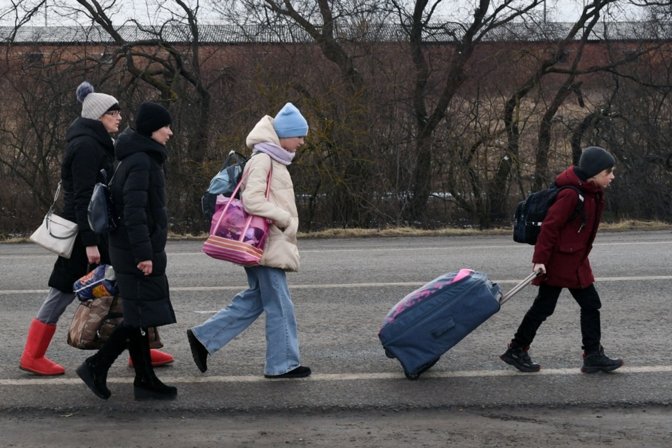
Las mujeres como “botín de guerra”: Violencia sexual en sus múltiples formas II
Esclavas sexuales: cómo sobrevivir al estigma
Segunda guerra mundial: Mujeres “consuelo” en Japón. “Niños extranjeros” hijos de mujeres alemanas y húngaras violadas por soldados aliados.
En Nigeria, desde 2014, se estima que hasta 2.000 mujeres y niñas han sido secuestradas por Boko Haram. Muchas han sido sometidas a esclavitud sexual, matrimonio y embarazo forzados.
“Nos llaman esposas de Boko Haram, y ni siquiera dejan que nuestros niños se mezclen con otros niños del pueblo”. (Niña secuestrada en la escuela y ahora liberada)
Notes:
En la Segunda guerra mundial Las mujeres alemanas dieron a luz a entre 150.000 y 200.000 “niños extranjeros”, una parte considerable como resultado de embarazos tras ser violadas por soldados aliados. Entre 50.000 y 200.000 húngaras fueron violadas por soldados soviéticos.
200.000 “mujeres consuelo” o “mujeres de solaz”, convertidas en esclavas sexuales por el ejército japonés antes de la Segunda Guerra Mundial y a lo largo de ella. Estas mujeres fueron llevadas a prostíbulos, encerradas y sometidas a violencia sexual por parte de los militares japoneses. Se estima que fueron torturadas y violadas por una media de 30 soldados al día durante un periodo de tiempo que osciló entre las tres semanas y los ocho años. A muchas las mataron o se suicidaron y, las que sobrevivieron y regresaron a casa, estuvieron decenios sin contar sus historias por temor a ser estigmatizadas.
Más información:
https://www.es.amnesty.org/actua/acciones/irak-mujer-torturada-ene17/
https://www.es.amnesty.org/actua/acciones/ninos-soldados-rdc-sep180/
https://www.es.amnesty.org/en-que-estamos/noticias/noticia/articulo/afganistan-las-sobrevivientes-de-violencia-de-genero-abandonadas-tras-la-toma-del-poder-por-los-talibanes-nueva-investigacion/
https://www.es.amnesty.org/actua/acciones/egipto-violencia-sexual/
‹#›

Slide 12
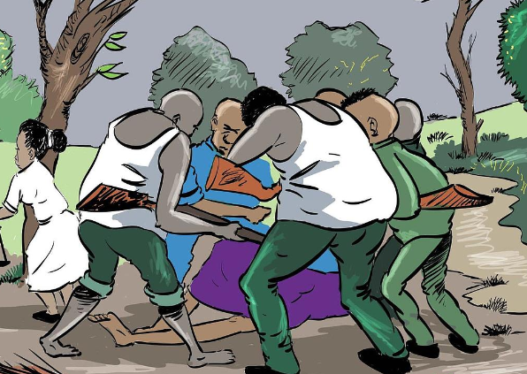
Las mujeres como “botín de guerra”: Violencia sexual en sus múltiples formas III
Esclavas sexuales: cómo sobrevivir al estigma
En Irak el Estado Islámico convirtió a miles de mujeres y niñas de la minoría yazidí en cautivas; han sido violadas, torturadas, vendidas y regaladas.
<
“Me vendieron tantas veces que ya no me acuerdo. Al final me obligaron a casarme. Yo era una niña… No voy a la escuela. Ahora todo es diferente, la religión, la vida, todo”. (Randa, 14 años, yazidí, sufrió cinco años de esclavitud).
Notes:
Notas:
‹#›

Slide 13
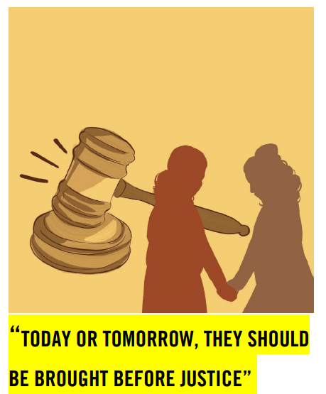
Las mismas guerras, consecuencias distintas para mujeres y hombres IV
Etiopía
Las Fuerzas de Defensa de Eritrea siguen cometiendo violaciones, esclavitud sexual, ejecuciones extrajudiciales y pillaje, pese haber firmado un Acuerdo de Cese de Hostilidades en 2022.
“Me dijeron: ‘Por mucho que grites, no vendrá nadie a rescatarte’. Y luego me violaron, durante unos tres meses. Se turnaban conmigo, como si estuviera ahí para su servicio” explicó (Bezawit, de 37 años y madre de 2 hijos). Tres soldados de las FDE la violaron y la mantuvieron recluida en su propia casa durante casi 3 meses
Notes:
Notas:
Otro ejemplo es Etiopia
se han denunciado actos generalizados de violencia sexual perpetrados en la región del Tigré por fuerzas etíopes y eritreas contra mujeres y niñas, lo que podría constituir crímenes de guerra y crímenes de lesa humanidad.
Estas violaciones de derechos humanos incluían la violación en grupo, utilizada contra mujeres y niñas como arma de guerra en este conflicto. Todo ello fue acompañado de niveles alarmantes de brutalidad, como palizas, amenazas de muerte y agravios étnicos. Entre los autores había miembros de las Fuerzas de Defensa eritreas.
Desde julio de 2021, en la zona de Chenna —un pueblo al norte de Bahir Dar, capital de la región de Amhara (Etiopia), fuerzas de Tigré violaron a decenas de mujeres y niñas (hasta de 14 años), a menudo en la propia casa de las víctimas tras obligarlas a proporcionarles alimentos y cocinar para ellos. La violencia sexual fue acompañada de escandalosos niveles de brutalidad, con palizas, amenazas de muerte e insultos étnicos. De las 30 sobrevivientes entrevistadas por Amnistía Internacional, 14 contaron que habían sufrido violaciones en grupo a manos de múltiples combatientes de Tigré, y algunas habían sido violadas delante de sus hijos. Siete de las sobrevivientes eran menores de 18 años. Las mujeres fueron vendidas como esclavas y, junto a miles de niñas, fueron raptadas, esclavizadas, torturadas, violadas y asesinadas.
Hay un informe de Amnistía Internacional en el que se documenta las graves violaciones llevados a cabo por los soldados de la FDE , aliadas con el gobierno federal de Etiopía. Entre las atrocidades llevadas a cabo a las mujeres hubo abusos como violaciones individuales, en grupo y esclavización sexual.
Mas información:
https://www.amnesty.org/es/latest/news/2022/02/ethiopia-tigrayan-forces-murder-rape-and-pillage-in-attacks-on-civilians-in-amhara-towns/
https://www.es.amnesty.org/actua/acciones/ninos-soldados-rdc-sep180/
https://www.es.amnesty.org/actua/acciones/egipto-violencia-sexual/
‹#›

Slide 14
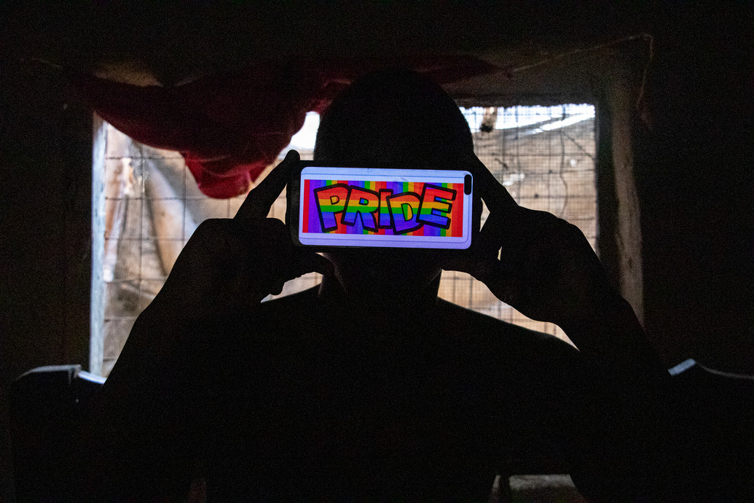
Las mismas guerras, consecuencias para las personas LGBTI
Kenia
- Es el único país de África oriental y el cuerno de África que ofrece asilo a las personas que buscan protección debido a su orientación sexual, identidad y/o expresión de género y características sexuales.
- Sin embargo, la legislación de Kenia penaliza las relaciones entre personas del mismo sexo y se cometen abusos contra ellas.
(Esther, lesbiana de 41 años) denunció haber sido violada dos veces en el campo de Kakuma. A principios de 2018 fue atacada por dos hombres armados con cuchillos mientras se daba una ducha en un lugar cercano a la entrada del campo.
Notes:
Notas:
Las relaciones entre personas del mismo sexo son ilegales en 32 de los 54 países de África, y pueden ser castigados con muerte o penas de prisión.
En el campo de refugiados de Kenia sufren crímenes de odio, violencia, abusos sexuales, entre otros.
https://www.es.amnesty.org/en-que-estamos/noticias/noticia/articulo/kenia-el-complejo-del-campo-de-personas-refugiadas-de-kakuma-sigue-sin-ser-seguro-para-las-personas-lgbti/
‹#›

Slide 15
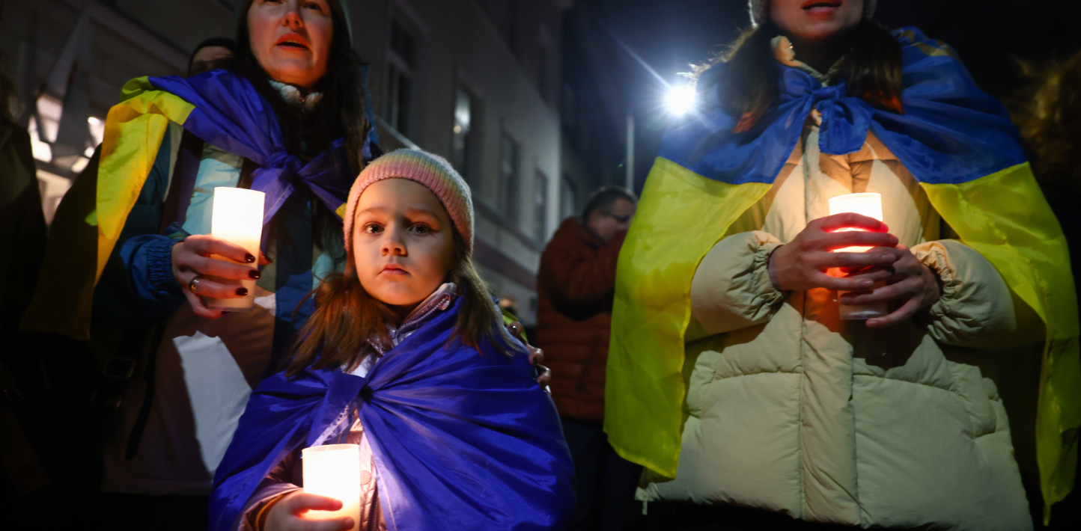
Las mujeres como “botín de guerra”: Violencia sexual en sus múltiples formas I
Olvido de la violencia de género en la guerra
En Ucrania, debido a la guerra, ha aumentado la violencia de género intrafamiliar y la violencia sexual contra las mujeres. Además están abandonadas por las autoridades.
Siria
El agente que violó a (Yasmin) dijo: “Esto es para darte la bienvenida a tu país. Si vuelves a salir de Siria y regresas de nuevo, te daremos una bienvenida mucho mejor. Tratamos de humillarte y humillar a tu hijo. No se te olvidará [esta] humillación en toda tu vida”.
Notes:
Notas:
Las mujeres y niñas en tiempos de guerra son tratadas como ‘’botín’’. La violación es una táctica utilizada como estrategia de terror y como forma de tortura. También puede ser utilizada como limpieza étnica como se vio con violaciones sistemáticas y embarazos en la antigua Yugoslavia, o genocidio contra la comunidad yazidí por el Estado islámico entre 2014 y 2021. La buena noticia es que en marzo de 2021 en el que se aprueba una Ley de Supervivientes Yazidíes, que establece un marco de reparación contra las víctimas, entre ellas mujeres y niñas.
Ucrania: Las mujeres en la guerra se encargan en su mayoría de la responsabilidad del cuidado y de los miembros de la familia. Además, se ha intensificado la violencia de género y sexual , y no están protegidas.
https://www.amnesty.org/es/latest/news/2023/03/ukraine-women-face-grave-risks-as-russias-full-scale-invasion-enters-its-second-year/
https://www.amnesty.org/es/latest/press-release/2020/11/ukraine-epidemic-of-violence-against-women-in-conflicttorn-east/
En Siria, los castigos a aquellas personas que retornan al país están siendo brutales. Se están viviendo casos de violencia sexual en pasos fronterizos y centros de detención durante los interrogatorios.
https://www.amnesty.org/es/latest/news/2021/09/syria-former-refugees-tortured-raped-disappeared-after-returning-home/
‹#›

Slide 16
Las mujeres como “botín de guerra”: Violencia sexual en sus múltiples formas II
Matrimonios y embarazos forzados: niñas a las que les roban su futuro
Trata con fines de explotación sexual: riesgo actual en Europa
En Afganistán el nivel de pobreza de la población obliga a vender a las niñas para la supervivencia de la familia.
En Turquía y Líbano, niñas refugiadas de Siria son casadas con hombres mucho mayores.
Las mafias están al acecho sobre las mujeres y niñas y niños que huyen de la guerra en Ucrania.
Notes:
Notas:
Ucrania: “Están entrando niños y niñas en Polonia procedentes de Ucrania, pero las autoridades no registran los nombres de las personas que acogen a muchos de ellos. En algunos casos, estos menores son enviados por sus progenitores a vivir con familiares en Polonia. En uno de los casos, una niña de 11 años viajaba con su tío pero detuvieron a este en la frontera y tuvo que continuar viajando sola”, contó Irena Dawid-Olczyk, presidenta de la ONG La Strada.
Karolina Wierzbińska, del movimiento Homo Faber, comunicó a la policía que una mujer estaba acercándose a las mujeres y menores que llegaban a la estación de tren de Lublin para ofrecerles dinero a cambio de su pasaporte. Personal de su organización también ha observado en Lublin a hombres que se acercan descaradamente a mujeres procedentes de Ucrania y les ofrecen transporte y alojamiento. La vulnerabilidad de estos emigrantes los coloca en situaciones de posible trata.
Mas información:
https://www.amnesty.org/es/latest/news/2022/03/poland-authorities-must-act-to-protect-people-fleeing-ukraine-from-further-suffering/
https://www.es.amnesty.org/en-que-estamos/noticias/noticia/articulo/afganistan-las-sobrevivientes-de-violencia-de-genero-abandonadas-tras-la-toma-del-poder-por-los-talibanes-nueva-investigacion/
‹#›

Slide 17
¿Por qué la guerra en el cuerpo de las mujeres?
Discriminación por ser mujeres
El poder patriarcal como causa subyacente:
Discriminación por etnia y religión: minorías diferentes al patrón establecido
Se pretende:
Deshumanizar a las mujeres, representadas como “el otro”, el enemigo
Cosificar a las mujeres como objeto sexual
Castigar al enemigo y vengarse.
Sembrar el miedo entre la población
Acallar a las periodistas y defensoras de derechos humanos: se las persigue, abusa, tortura y mata.
Notes:
Notas:
Naciones Unidas reportó 2500 casos verificados de violencia sexual cometida principalmente contra mujeres y niñas en 18 países en 2020.
En 2020, la ACNUDH verificó con datos 35 casos de matanzas de mujeres defensoras de los derechos humanos, mujeres periodistas y mujeres sindicalistas en siete países afectados por conflictos, superando los números reportados para 2019 y 2018.
Post Mujeres en la guerra: https://www.es.amnesty.org/en-que-estamos/reportajes/saquen-mi-cuerpo-de-la-guerra/
‹#›

Slide 18
El “peso” de la interseccionalidad en los conflictos
¿Qué es la interseccionalidad?
“Interseccionalidad” es un término acuñado por la profesora universitaria y jurista feminista negra Kimberlé Crenshaw, quien lo explicó de forma pública por primera vez en 1989.
El término “interseccionalidad” se utilizaba inicialmente para describir las múltiples formas de desigualdad y discriminación a las que se enfrentan las mujeres negras en Estados Unidos, pero se ha convertido en un marcador internacional para definir los modos en que se entrecruzan entre sí las distintas formas de opresión y discriminación.
Así pues, las mujeres pueden sufrir discriminación por motivos de identidad de género u orientación sexual, y opresión por debido a su origen racial, clase, casta, religión, etnia, (dis)capacidad o edad. Para luchar contra los sistemas que oprimen a las personas, debemos desmontar todos los sistemas de opresión, entre ellos, el racismo, el imperialismo, el capacitismo, el sexismo, la xenofobia, el edadismo o el clasismo.
Por ejemplo: las mujeres de la minoría étnica yazidí violentadas por el estado islámico; las mujeres árabes en los territorios palestinos ocupados; las mujeres lesbianas en los campos de refugiados/as en Kenia; las mujeres rohingya en Myanmar; las mujeres de minorías étnicas del Tigray en Etiopía; las mujeres ancianas en Ucrania; las mujeres musulmanas en Bosnia; etc.
Notes:
Notas:
Naciones Unidas reportó 2500 casos verificados de violencia sexual cometida principalmente contra mujeres y niñas en 18 países en 2020.
En 2020, la ACNUDH verificó con datos 35 casos de matanzas de mujeres defensoras de los derechos humanos, mujeres periodistas y mujeres sindicalistas en siete países afectados por conflictos, superando los números reportados para 2019 y 2018.
Post Mujeres en la guerra: https://www.es.amnesty.org/en-que-estamos/reportajes/saquen-mi-cuerpo-de-la-guerra/
‹#›

Slide 19
¿Por qué la guerra en el cuerpo de las mujeres?
Notes:
Link video: https://www.youtube.com/watch?v=ZsVwVcYr3Ws
La violencia sexual y de género está generalizada en todo el mundo y se registra en situaciones de conflicto y de paz. El militarismo da alas a la comisión de estas violaciones de derechos humanos, que afectan a las mujeres y las niñas de modo desproporcionado y duradero.
Lamentablemente, ninguna región del mundo se libra de sufrir violencia sexual y de género en el contexto del militarismo.
Queremos asegurarnos de que las supervivientes de violencia sexual y de violación en tiempo de guerra tienen pleno acceso a justicia, verdad y reparación efectiva.
‹#›

Slide 20
Cumplir con el derecho internacional I
La violencia sexual puede ser considerada crimen de guerra, crimen de lesa humanidad y genocidio.
Crimen de guerra Infracciones graves de los Convenios de Ginebra de 1949 (regulan el derecho en la guerra). Otras violaciones graves de las leyes y usos aplicables en los conflictos armados según el derecho internacional. | Genocidio Cualquiera de los actos perpetrados con la intención de destruir total o parcialmente a un grupo nacional, étnico, racial o religioso. | Crimen de lesa humanidad Cualquiera de los actos que se cometa como parte de un ataque generalizado o sistemático contra una población civil y con conocimiento de dicho ataque.
Notes:
Notas:
Es importante recordar que se han dado pasos importantes para que el derecho internacional reconozca que la violencia sexual en cualquiera de sus formas durante los conflictos armados son crímenes de guerra, crímenes contra la humanidad y genocidio.
No fue hasta la Cuarta Convención de Ginebra de 1949 cuando se mencionó la violación por primera vez, aunque no se la consideró un crimen de guerra grave. Y hubo que esperar a la creación de los tribunales internacionales que juzgaron los genocidios de Bosnia-Herzegovina o Ruanda en los años noventa para que se castigase la violencia sexual con más severidad.
En junio de 2008 el Consejo de Seguridad de la ONU adoptó la Resolución 1820​ que señalaba que "la violación y otras formas de violencia sexual pueden constituir crímenes de guerra, crímenes de lesa humanidad o un acto constitutivo con respecto al genocidio". Por fin, desde diciembre de 2010, hace apenas una década, la Resolución 1960 exige la persecución de los responsables de actos de violencia sexual.
Los testimonios de las mujeres que padecieron la violencia sexual durante la guerra de Yugoslavia produjeron este importante cambio, porque antes las violaciones eran consideradas como una “afrenta al pudor y el honor de las mujeres.
https://www.eldiario.es/amnistiaespana/guerra-rusia-leccion-sistema-derechos-europa_132_8980688.html
https://www.es.amnesty.org/en-que-estamos/noticias/noticia/articulo/ucrania-las-fuerzas-rusas-ejecutan-extrajudicialmente-a-civiles-en-lo-que-parecen-ser-crimenes-de-guerra/
https://www.es.amnesty.org/en-que-estamos/noticias/noticia/articulo/ucrania-los-presuntos-crimenes-de-guerra-cometidos-por-las-fuerzas-rusas-en-bucha-deben-ser-investigados/
https://www.es.amnesty.org/en-que-estamos/blog/historia/articulo/que-es-un-genocidio/
https://www.elindependiente.com/opinion/2022/04/27/veremos-a-putin-responder-por-crimenes-de-guerra-ante-un-tribunal/
https://www.boe.es/boe/dias/2002/05/27/pdfs/A18824-18860.pdf
‹#›

Slide 21
Cumplir con el derecho internacional II
CEDAW: Comité/Convención para la eliminación de todas las formas de discriminación contra la mujer.
En 2020 se verificaron 2.500 casos de violencia sexual cometida en 18 países con conflictos armados (ONU y AI)
Esto supone una violación de los arts. 1, 2, 5, de la Convención de la CEDAW.
Desde el año 2000, el Consejo de Seguridad ha adoptado un total de diez resoluciones dedicadas sobre las mujeres, la paz y la seguridad.
Resoluciones Consejo de Seguridad de NNUU
Establece la figura de Relator Especial en Afganistán en octubre de 2021.
Consejo de Derechos Humanos ONU
Notes:
Notas:
Las siglas CEDAW hacen referencia a: Comité/Convención para la Eliminación de todas las formas de discriminación contra la mujer, y se trata de un tratado internacional que entró en vigor en 1981, y actualmente está ratificada por 189 Estados a nivel mundial.
El Comité de la CEDAW resulta fundamental para llevar a cabo recomendaciones, supervisiones y sanciones a los Estados, si efectivamente tienen conocimiento de que se está poniendo en peligro los derechos humanos de las mujeres, en función de lo regulado en la Convención.
El papel de la CEDAW resulta esencial en todos los casos previamente establecidos en las diapositivas anteriores, ya que se trata de violaciones de DDHH de las mujeres.
Consejo de Seguridad de NNUU. Desde el año 2000 ha adoptado un total de diez resoluciones dedicadas sobre las mujeres, la paz y la seguridad: 1325 (2000), 1820 (2008), 1888 (2009), 1889 (2009), 1960 (2010), 2106 (2013), 2122 (2013), 2242 (2015), 2467 (2019) y 2493 (2019).
Por ejemplo, La Resolución 1325 del Consejo de Seguridad de las Naciones Unidas del año 2020 reconoce dos realidades muy importantes, una es que la guerra afecta de manera diferente a las mujeres, y la otra es que es imprescindible dar voz a las mujeres en la toma de decisiones respecto a la prevención y la resolución de conflictos.
O por ejemplo, la resolución 1820 del año 2008, en la que se reitera las obligaciones de los Estados de tomar medidas especiales para proteger a las mujeres y las niñas en los conflictos armados y exigir responsabilidades a los perpetradores de genocidio, crímenes de lesa humanidad y crímenes de guerra, que incluyen toda forma de violencia sexual.
El Consejo de DDHH de la ONU estableció en octubre de 2021, la figura del relator especial para observar e informar sobre la situación de los DDHH en Afganistán.
Esta figura estará acompañada en todo momento por equipos en competencias especializadas de acuerdo con la situación del país, como es en este caso, un equipo especializado en los derechos de las mujeres y las niñas, entre otros.
Sin embargo, se trata de una figura que llega tarde, porque, de acuerdo con Amnistía Internacional y otras 50 organizaciones internacionales, nacionales y regionales, se instó a los Estados miembros de la ONU a establecer una misión de determinación de los hechos o un mecanismo de investigación independiente semejante para Afganistán, ya en el mes de Agosto.
Post: https://www.es.amnesty.org/en-que-estamos/noticias/noticia/articulo/afganistan-la-designacion-de-un-relator-especial-un-primer-paso-importante-hacia-una-supervision-solida-de-la-situacion-de-los-derechos-humanos-por-la-onu/
‹#›

Slide 22
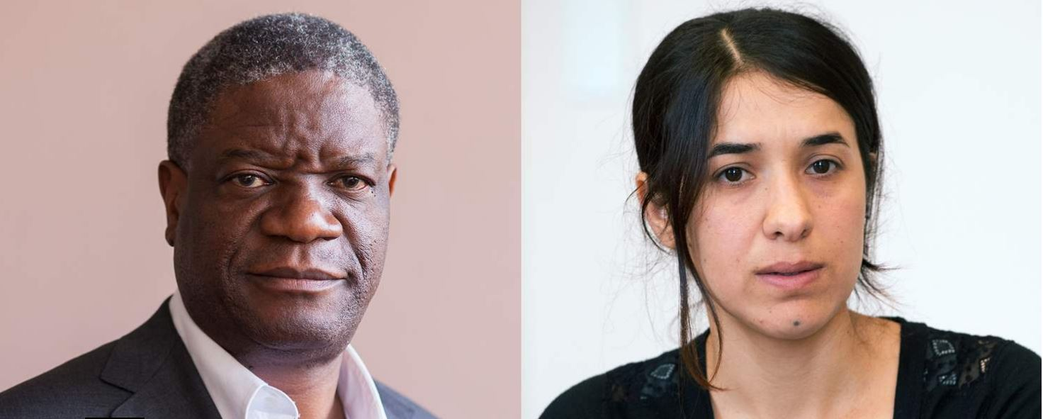
Cumplir con el derecho internacional III
Luz de esperanza: El doctor Denis Mukwege y a la activista Nadia Murad, Premios Nobel de la Paz en 2018.
Notes:
Notas:
El doctor Denis Mukwege trabaja con las supervivientes de violencia sexual en la República Democrática del Congo.
Nadia Murad fue sometida a esclavitud sexual en Irak por parte del Estado Islámico y ahora es defensora de los derechos de las mujeres.
Ambos contribuyen a denunciar y mostrar al mundo este tipo de crímenes de guerra contra las mujeres y aportan esperanza en lo que supone la lucha contra las barbaridades que sufren las mujeres en los conflictos armados.
Post: https://www.es.amnesty.org/en-que-estamos/noticias/noticia/articulo/premio-nobel-de-la-paz-la-valiente-labor-de-denis-mukwege-y-nadia-murad-pone-de-relieve-la-necesida/
‹#›

Slide 23
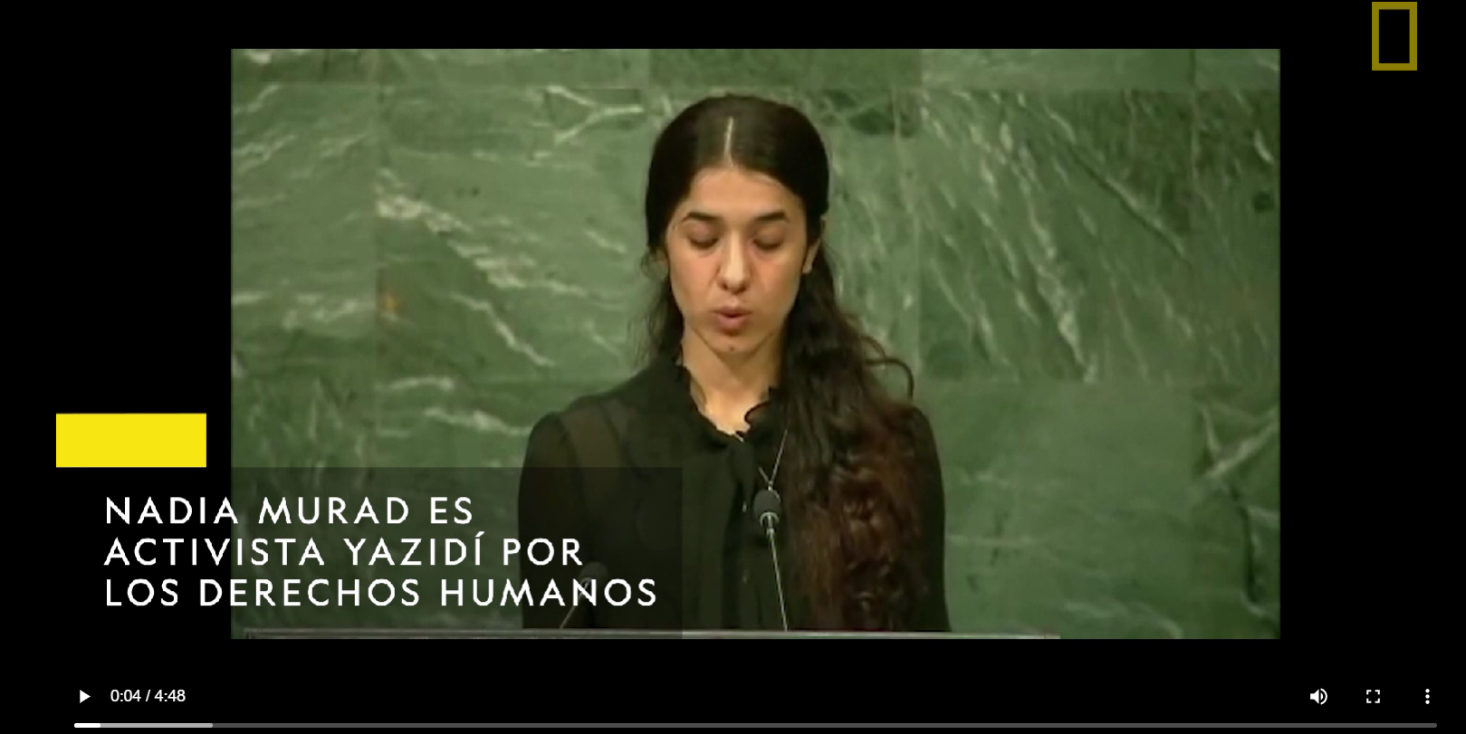
Cumplir con el derecho internacional III
https://sire-ngcbg-pmd.fichub.com/mpx/NGP_NatGeo_GS/238/868/Nadia_Murad_Interview__Global_Positive_Forum_ES~~~~~es~mux~~1_254727749210_mp4_video_1920x1080_4000000_primary_audio_eng_6.mp4
Notes:
Notas:
Insertar vídeo.
Nadia pertenece a la comunidad yazidí, forma parte de la población kurda, han sido objeto de persecución a lo largo de los años. En 2014 fue secuestrada y se convirtió en esclava sexual, pero pudo huir y ahora lucha para la defensa del derecho de las mujeres y que reconozcan los crímenes de guerra contra la comunidad yazidí
‹#›

Slide 24
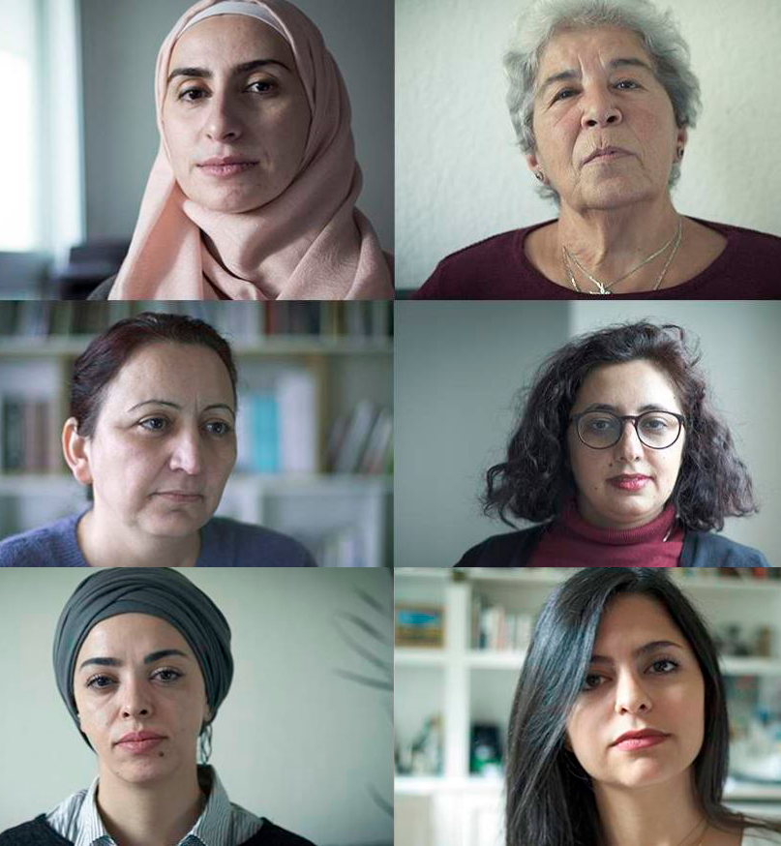
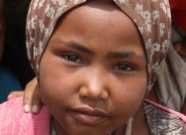
¿Y después del conflicto qué?
No olvidarlas
“¿Cómo van a poder arreglárselas sin nosotras, si no construimos nuestro Afganistán? No pueden hacerlo sin nosotras, eso lo sé… ¿Van a azotar a las mujeres que quieren salir de sus casas, que quieren ir a la escuela?... Somos poderosas, las mujeres tenemos el poder. Prométanme no olvidarnos”. (Mhabouba Seraj activista afgana por los derechos de las mujeres).
Contar con las mujeres en los procesos de paz y reconstrucción social.
“Ya no hay vuelta atrás en la conquista del espacio público por parte de las mujeres”. Lo dice Leyla, ciudadana de Yemen.
Justicia ante las violaciones del derecho internacional, rendir cuentas.
Reparación a las víctimas.
Notes:
Notas:
- Con la guerra, el papel de las mujeres cambia, se convierten trabajadoras, proveedoras de bienes, sostenedoras de la familia, trabajadoras humanitarias y en las sociedades donde están más apartadas de la vida comunitaria, comienzan a intervenir activamente en las decisiones de la comunidad.
- Las mujeres tienen que participar en los procesos de paz, en las negociaciones y reconstrucción de sus países. Algo que, lamentablemente no ocurrió en Afganistán antes de la última llegada al poder de los talibanes.
- En los Acuerdos de Paz de 2016 en Colombia se reconoce que durante los más de 50 años de conflicto, la violencia sexual contra las mujeres fue generalizada, por lo que se establece el derecho a la verdad, justicia y reparación para las víctimas.
- Según ONU Mujeres, las probabilidades de que un acuerdo de paz se mantenga como mínimo 15 años aumenta un 35% si las mujeres participan en todas las etapas.
- Sin embargo, en todo el mundo, solo el 25,5% de las personas parlamentarias son mujeres. En países en conflicto y posconflicto, la representación de las mujeres en el parlamento es incluso menor, en apenas un 18.9% en 2020.
- Entre 1992 y 2019, en promedio, solo el 13 por ciento de las personas negociadoras, el 6 por ciento de las personas mediadoras y el 6 por ciento de las personas signatarias en procesos importantes de la paz alrededor del mundo eran mujeres.
Alrededor de siete de cada diez procesos de paz no incluyeron una sola mujer mediadora o signatarias.
Datos de ONU Mujeres: https://www.unwomen.org/es/what-we-do/peace-and-security/facts-and-figures
https://www.es.amnesty.org/en-que-estamos/noticias/noticia/articulo/siria-las-mujeres-deben-tener-un-papel-activo-en-la-construccion-del-futuro-del-pais/
https://www.es.amnesty.org/en-que-estamos/blog/historia/articulo/violadas-y-abusadas-en-tiempos-de-guerra-y-ahora-olvidadas-por-el-estado/
‹#›

Slide 25
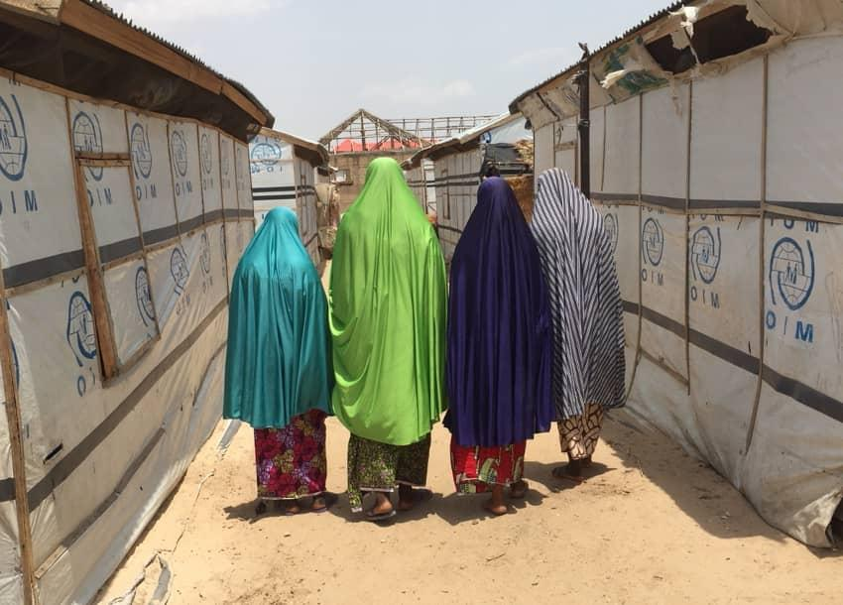
Propuestas para disminuir la violencia de género en los conflictos
Protección contra la violencia de género. A menudo aumenta en los conflictos
Acceso a servicios de salud (atención médica y psicológica).
Derecho a la educación
Participación en la toma de decisiones.
Protección de mujeres defensoras de derechos humanos:
Acceso a recursos y medios de vida:
Prevención de la impunidad. Fundamental enjuiciar crímenes de violencia de género
Protección de mujeres refugiadas y desplazadas
No discriminación y garantizar la igualdad de derechos para las mujeres y hombres
Sensibilización y capacitación a las fuerzas armadad, personal humanitario y sociedad
Notes:
‹#›

Slide 26
¿QUÉ PUEDES HACER TÚ?
Únete a las manifestaciones de tu ciudad convocadas el 8 de marzo
Firma las acciones del Código QR.
Sácate fotos con los carteles, súbelas a RRSS y etiqueta a @amnistiaespana
Asegúrate de que las personas te dan su consentimiento para subir el post a las RRSS
Cuéntale a tu gente lo que está pasando.
Notes:
Únete a las manifestaciones de tu ciudad convocadas el 8 de marzo
Firma las acciones del Código QR.
Sácate fotos con los carteles, súbelas a RRSS y etiqueta a @amnistiaespana
Asegúrate de que las personas te dan su consentimiento para subir el post a las RRSS
Cuéntale a tu gente lo que está pasando.
‹#›

